Slide 2

Mô hình tự động thu thập và dự đoán giá chứng khoán
Nhóm 18:
Đỗ Minh Khôi | 20200333
Phùng Trung Kiên | 20204994
Đào Nhật Minh | 20200392
Hoàng Lê Tiến Long | 20205097
Nguyễn Hữu Đức | 20204951

Slide 3
Mô tả bài toán
Xây dựng một mô hình tự động thu thập và dự đoán giá chứng khoán, nhằm cung cấp những dự đoán chính xác và kịp thời, kết hợp với các bản tin tài chính hỗ trợ người dùng trong việc ra quyết định đầu tư.
Mục tiêu:
Thu thập dữ liệu: Tự động thu thập dữ liệu từ các nguồn uy tín về giá cổ phiếu, khối lượng giao dịch, tin tức tài chính.
Tiền xử lý dữ liệu: Làm sạch và chuẩn hóa dữ liệu để đảm bảo chất lượng và tính nhất quán.
Xây dựng mô hình dự đoán: Sử dụng các kỹ thuật học máy (Machine Learning) và học sâu (Deep Learning) để dự đoán giá cổ phiếu trong tương lai.
Đánh giá mô hình: Đánh giá hiệu suất của mô hình dựa trên các chỉ số như R² Score, sai số trung bình (mean absolute error), và sai số bình phương trung bình (mean squared error).
Triển khai mô hình: Xây dựng một hệ thống tự động để thu thập dữ liệu mới và cập nhật dự đoán hàng ngày.

Slide 4
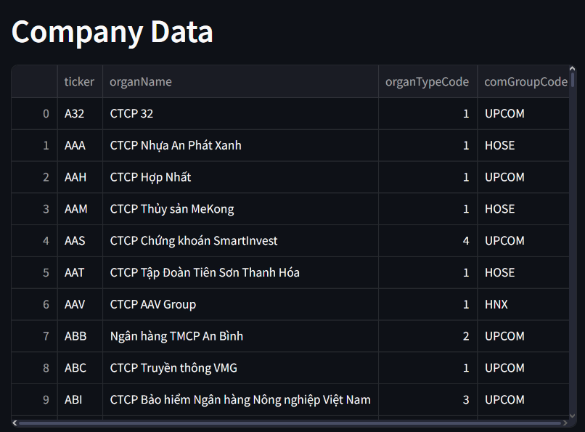
Thu thập dữ liệu
Dữ liệu thu thập được gồm danh sách công ty, lịch sử giao dịch chứng khoán, và các bản tin tài chính của công ty
Dữ liệu công ty niêm yết gồm các trường:
Ticker: Mã chứng khoán của công ty
organName: tên đầy đủ của công ty
organTypeCode: loại công ty
comGroupCode: tên dàn giao dịch

Slide 5
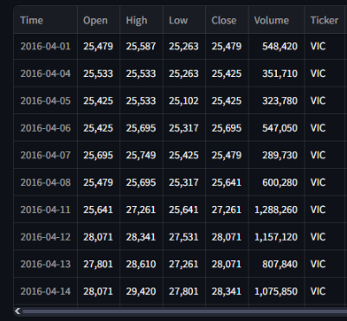
Thu thập dữ liệu
Dữ liệu thu thập được gồm danh sách công ty, lịch sử giao dịch chứng khoán, và các bản tin tài chính của công ty
Dữ liệu công ty niêm yết gồm các trường:
Ticker: Mã chứng khoán của công ty
organName: tên đầy đủ của công ty
organTypeCode: loại công ty
comGroupCode: tên dàn giao dịch
Dữ liệu lịch sử giao dịch chứng khoán gồm:
Time: ngày phiên giao dịch
Open: giá mở
Close: giá đóng
High: giá cao nhất trong phiên giao dịch ngày
Low: giá thấp nhất trong phiên giao dịch ngày
Volume: khối lượng chứng khoán giao dịch trong ng

Slide 6
Thu thập dữ liệu
Sử dụng API được cung cấp từ thư viện vnstock để thu thập dữ liệu về danh sách công ty và lịch sử giao dịch chứng khoán

Slide 7
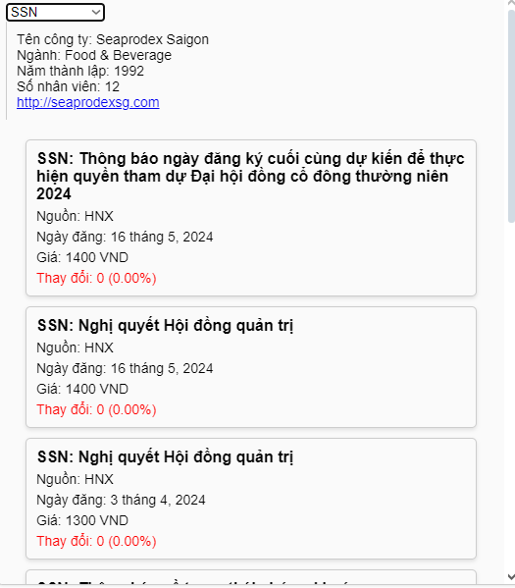
Thu thập dữ liệu
Sử dụng Fetch API để thu thập bản tin ngắn về các công ty
Dữ liệu về bản tin công ty bao gồm:
Thông tin công ty: tên công ty, ngành kinh doanh, năm thành
Lập, số nhân viên, website công ty
Bản tin công ty:
Tiêu đề bản tin
Nguồn
Ngày đăng
Giá cổ phiếu công ty ngày hôm đó
% thay đổi giá cổ phiếu trong ngày bản tin được đăng tải

Slide 8
Tiền xử lý dữ liệu:
Tính toán thêm các trường dữ liệu

Slide 9
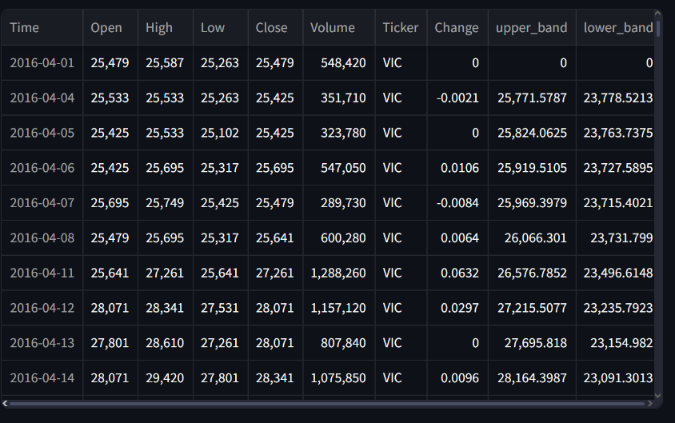
Tiền xử lý dữ liệu:
Dữ liệu về lịch sử giá cổ phiếu được tính toán thêm các trường như % thay đổi, chỉ số Boilinger Bands.
% thay đổi:
Tỉ lệ giữa chênh lệch giá đóng 2 ngày và
giá đóng ngày hôm trước
Chỉ số Boilinger Bands:
Dải giữa là đường trung bình động chu kỳ 20 ngày
(SMA20),được tính bằng giá trị trung bình của giá
đóng cửa.
Dải trên = SMA20 ngày + 2 x Độ lệch chuẩn 20 ngày.
Dải dưới = SMA20 ngày – 2 x Độ lệch chuẩn 20 ngày.

Slide 10
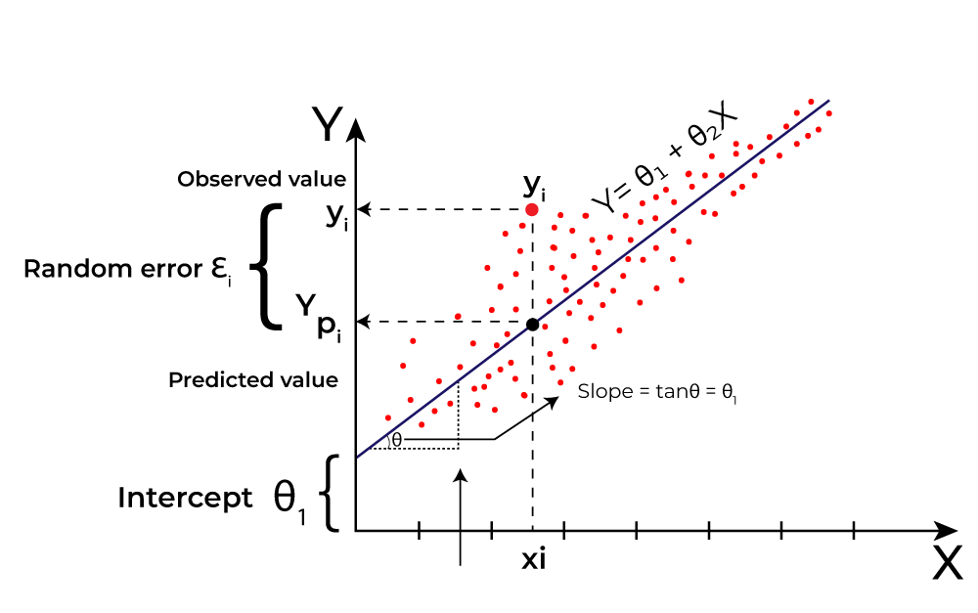
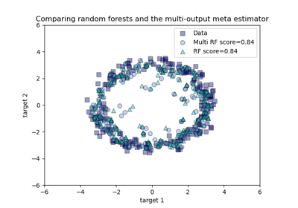
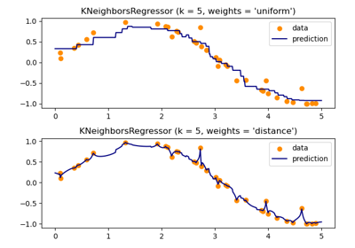
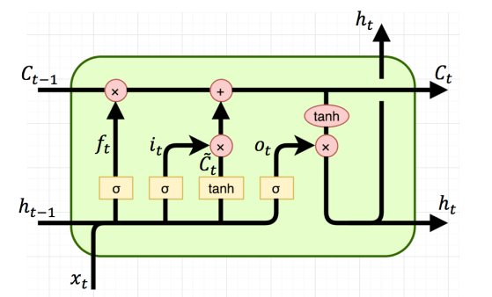
Xây dựng mô hình dự đoán
Sử dụng 4 mô hình:
LinearRegression
RandomForestRegressor
KNeighborsRegressor
LSTM
Metric đánh giá:
R2 score
MAE
MSE

Slide 11
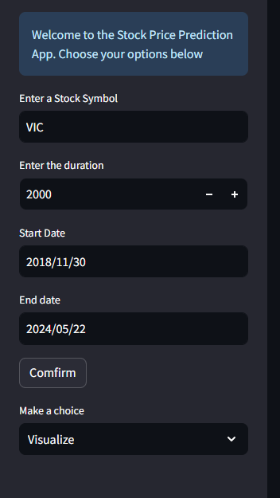
Triển khai mô hình
Xây dựng web app bằng streamlit với các chức năng:
Lựa chọn tra cứu dữ liệu theo ngày và mã cổ phiếu công ty

Slide 12
Triển khai mô hình
Xây dựng web app bằng streamlit với các chức năng:
Trực quan hóa dữ liệu: 6 chế độ đồ thị
Close – open: hiển thị giá mở giá đóng trong ngày
BB: hiển thị dải boilinger bands
MACD (Moving Average Convergence Divergence): hiển thị chỉ báo MACD ( chỉ số xác định sự thay đổi trong sức, hướng và thời gian của xu hướng giá cổ phiếu. Khi đường MACD cắt lên trên đường tín hiệu là tín hiệu mua; ngược lại, khi cắt xuống dưới, là tín hiệu bán.
RSI (Relative Strength Indicator): báo động lượng đo lường tốc độ và sự thay đổi của chuyển động giá, RSI trên 70 là quá mua (overbought), và dưới 30 là quá bán (oversold).
SMA (Simple Moving Average): chỉ báo kỹ thuật tính toán giá trung bình của một cổ phiếu trong một khoảng thời gian nhất định. Nó giúp làm mượt các dao động giá và xác định xu hướng dài hạn.
EMA (Exponential Moving Average):một loại trung bình động tương tự như SMA, nhưng EMA phản ứng nhanh hơn với các thay đổi giá gần đây.

Slide 13
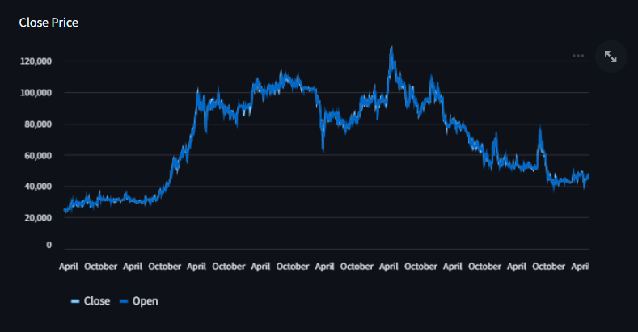
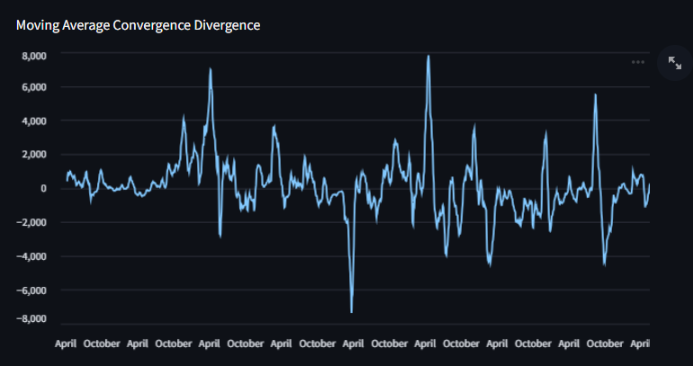
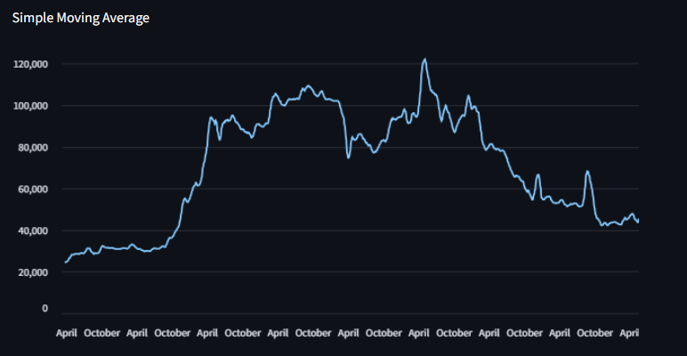
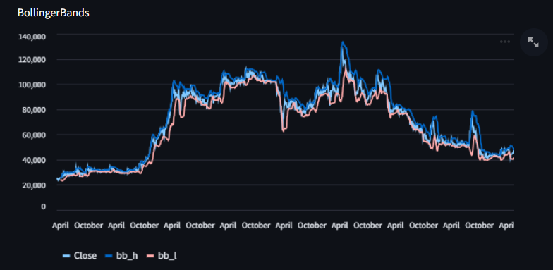
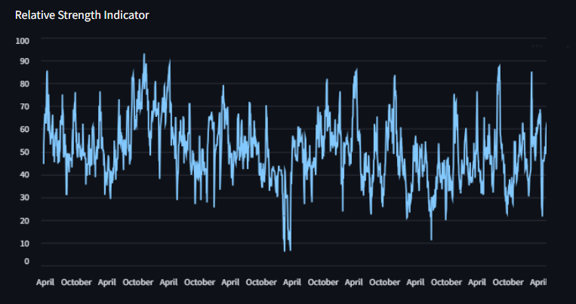
Triển khai mô hình
Xây dựng web app bằng streamlit với các chức năng:
Trực quan hóa dữ liệu: 6 chế độ đồ thị

Slide 14
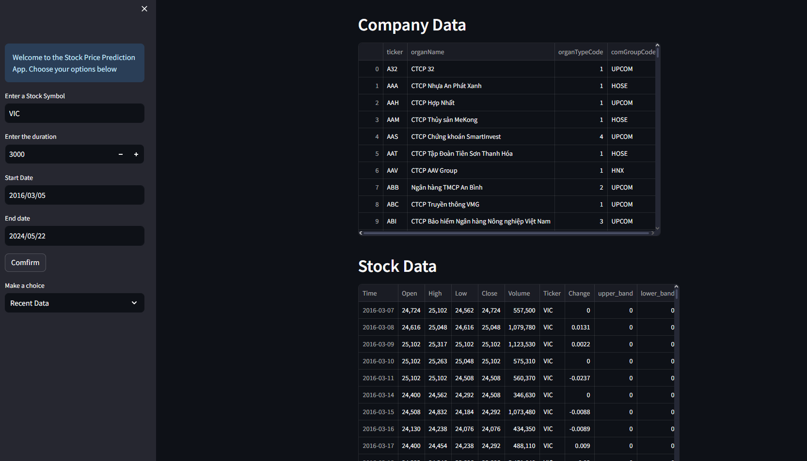
Triển khai mô hình
Xây dựng web app bằng streamlit với các chức năng:
Hiển thị dữ liệu danh sách công ty và lịch sử cổ phiếu:

Slide 15
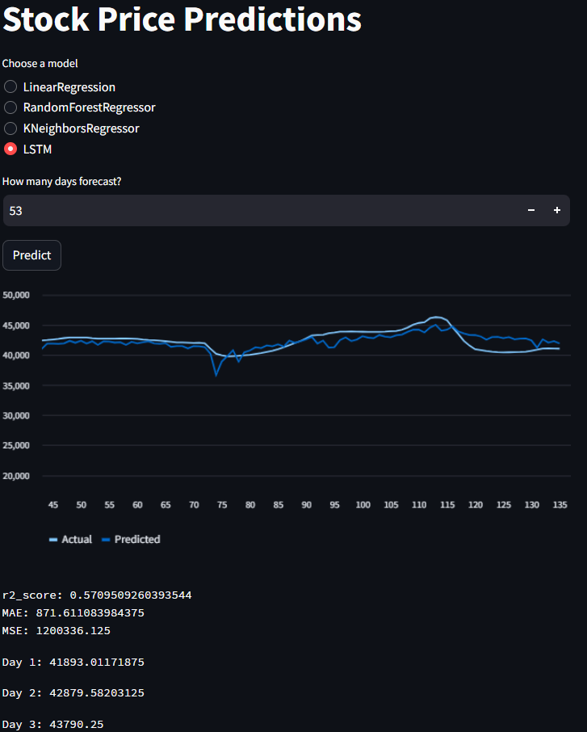
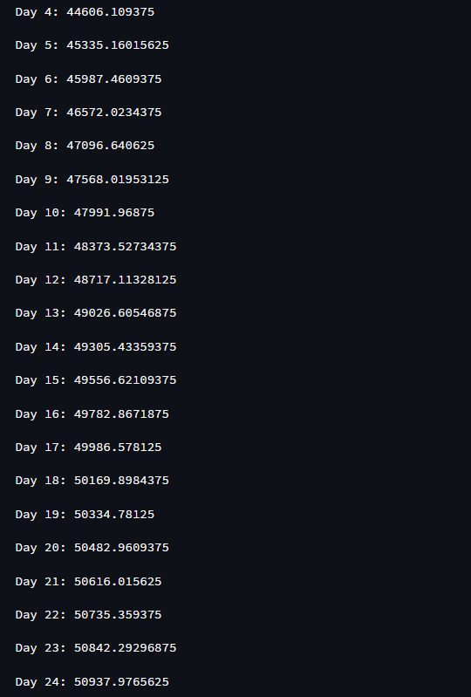
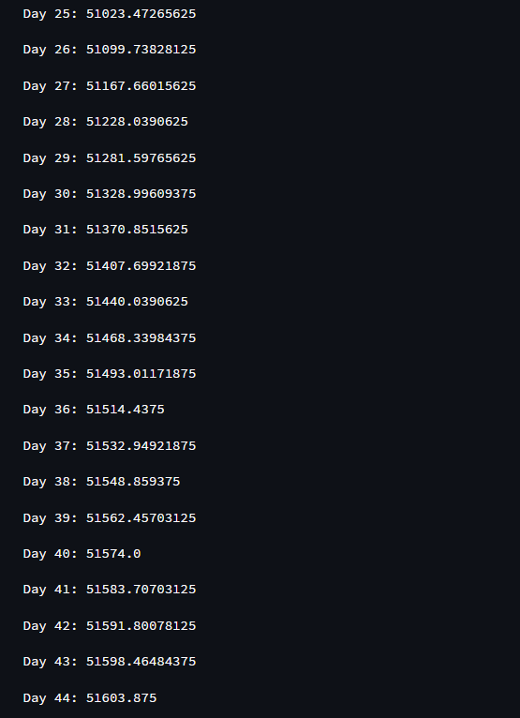
Triển khai mô hình
Xây dựng web app bằng streamlit với các chức năng:
Chức năng dự báo giá cổ phiếu trong 1 số ngày tới sử dụng các mô hình đã triển khai và hiển thị kết quả đánh giá mô hình

Slide 16
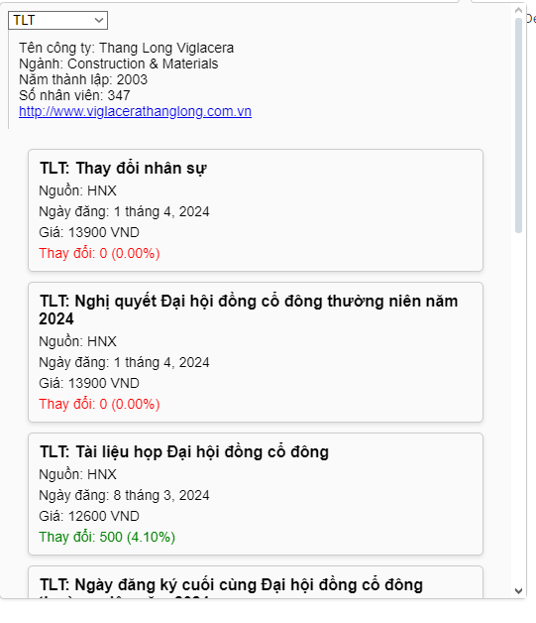
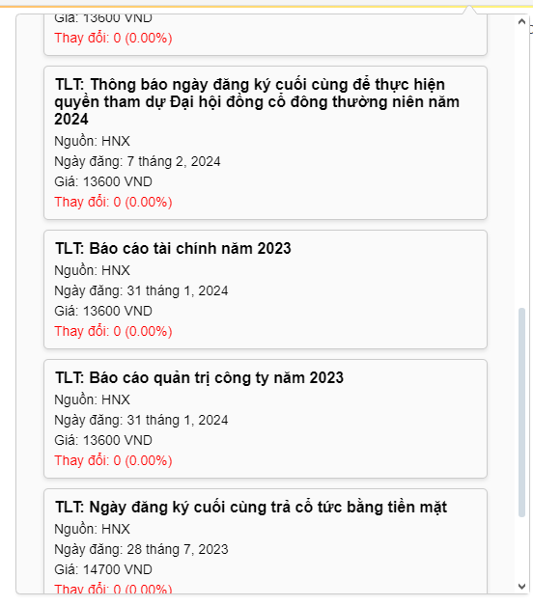
Triển khai mô hình
Xây dựng web app bằng streamlit với các chức năng:
Bổ sung thêm extension hiển thị tin tức về mã cổ phiếu đã thu thập được:

Slide 17
THANK YOU !

